Slide 1
研究所學習建議
Kang Yen (顏慷)
Institute of Computer and Communication Engineering
National Cheng Kung University
Tainan, Taiwan
2019-08-16

Slide 2
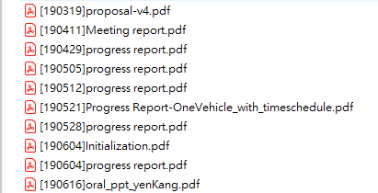
習慣
早起? or 晚起?
Seminar
Individual Meeting
Individual Meeting
Take a note
Make a progress report
Organize the note

Slide 3
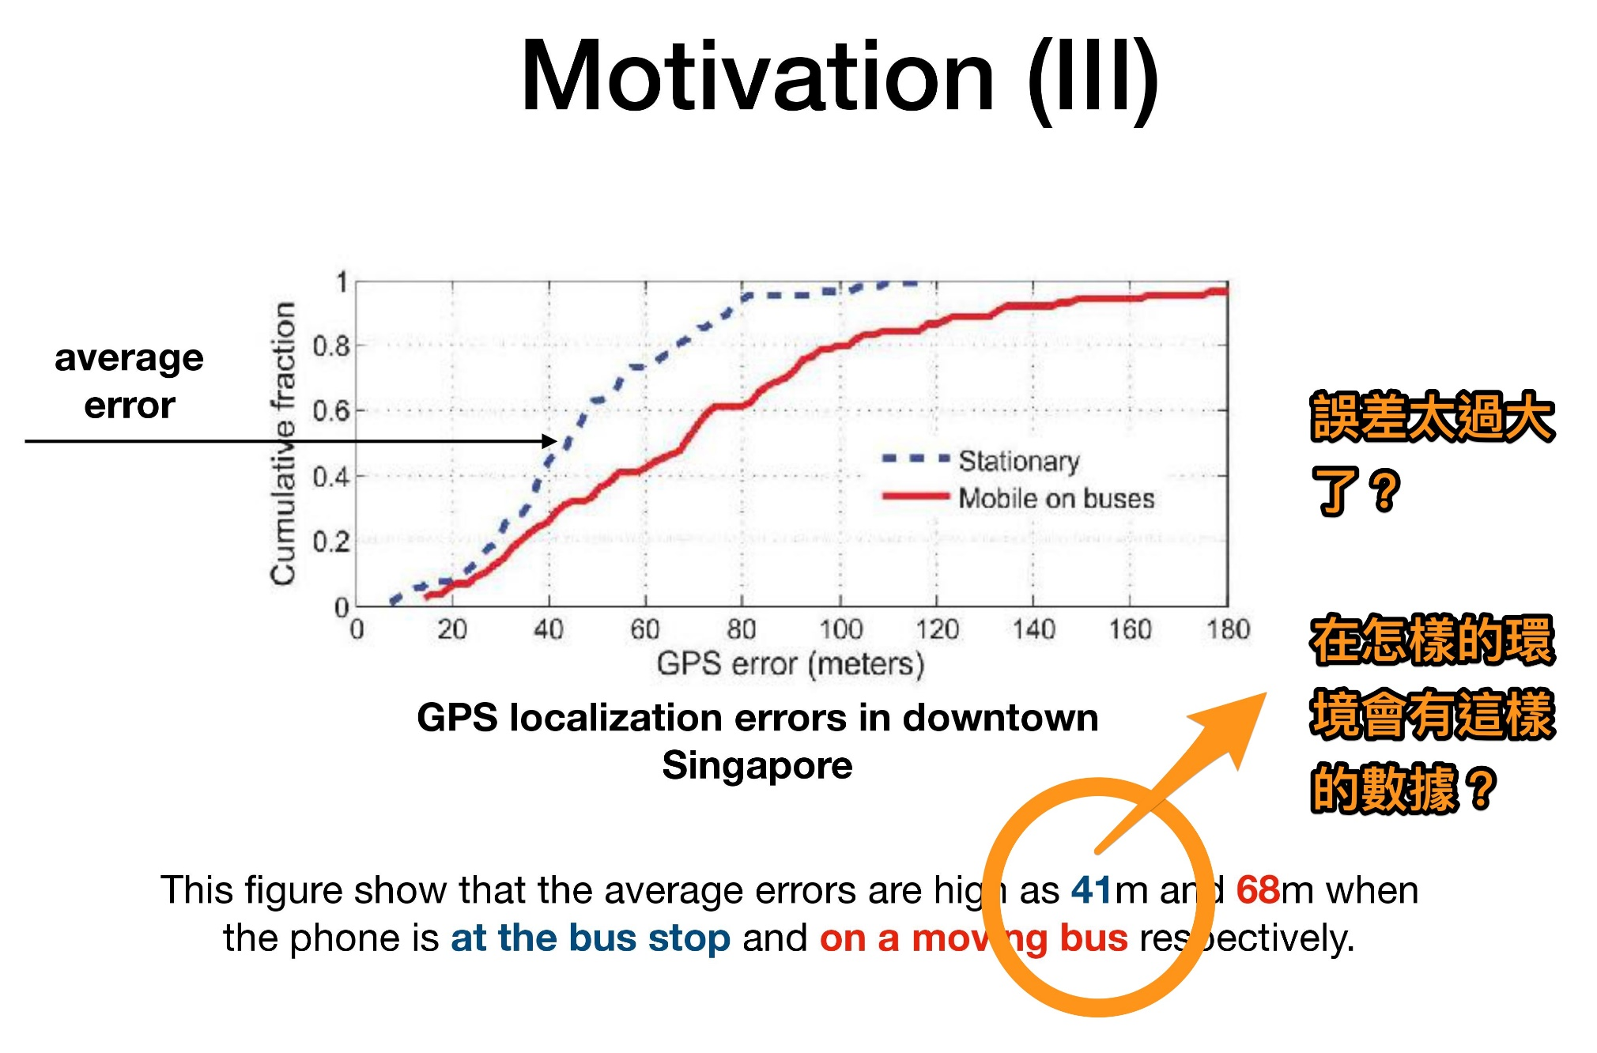
Seminar (1)
質疑論文的Figure的數據合理性

Slide 4
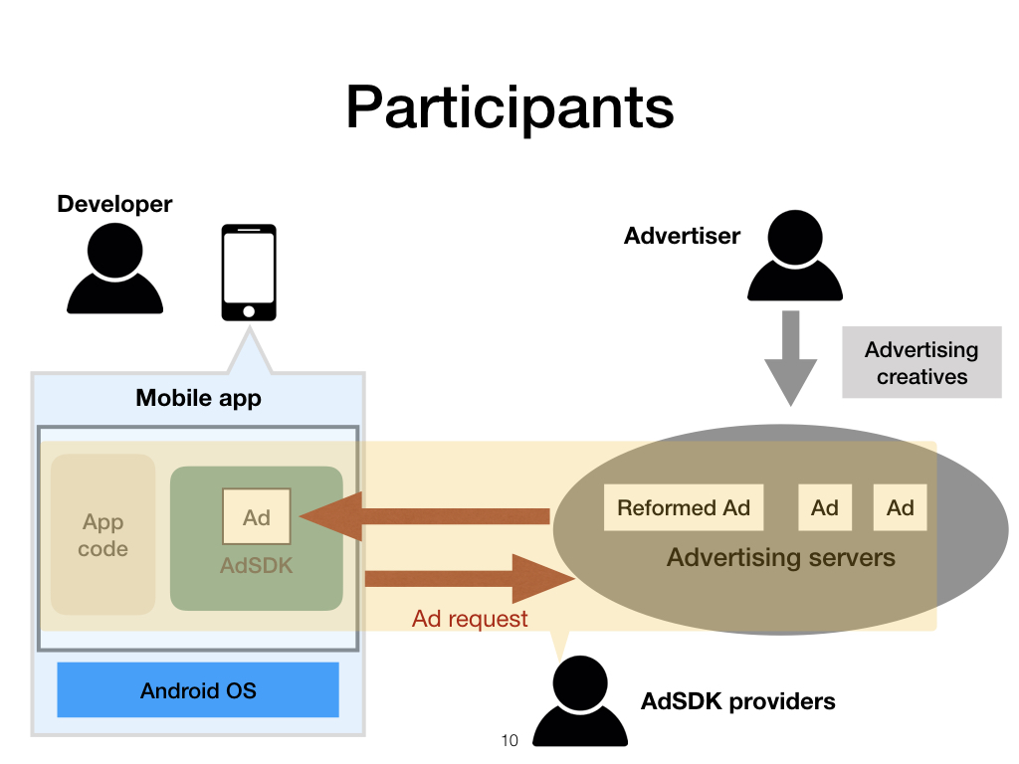
Seminar (2)
進一步的推演流程
誰會對此廣告付錢？
AdSDK有錢賺嗎？
Advertisers如何知道Ads真的被點擊？
AdSDK是否可能造假？
AdSDK的provider是否都是固定？

Slide 5
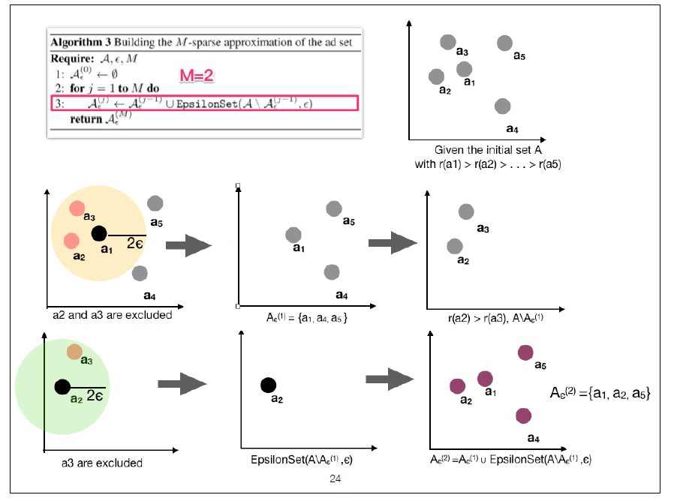
Seminar (3)
介紹演算法時，給例子，而非貼pseudocode

Slide 6
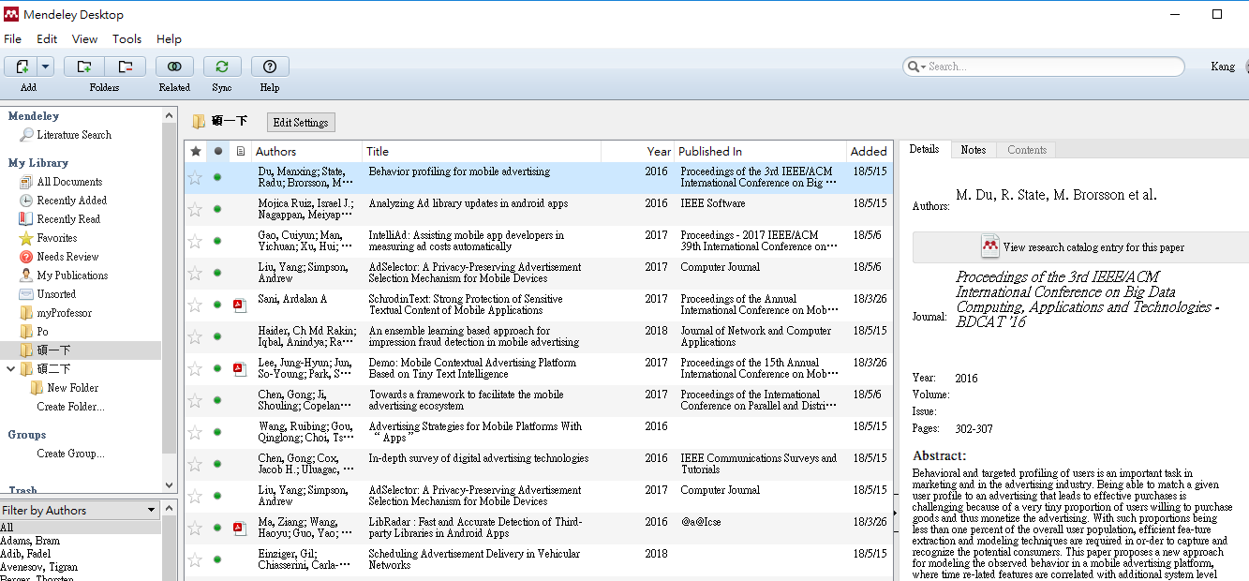
論文整理工具
期刊出處
論文插入日期
自行設立資料夾
摘要

Slide 7
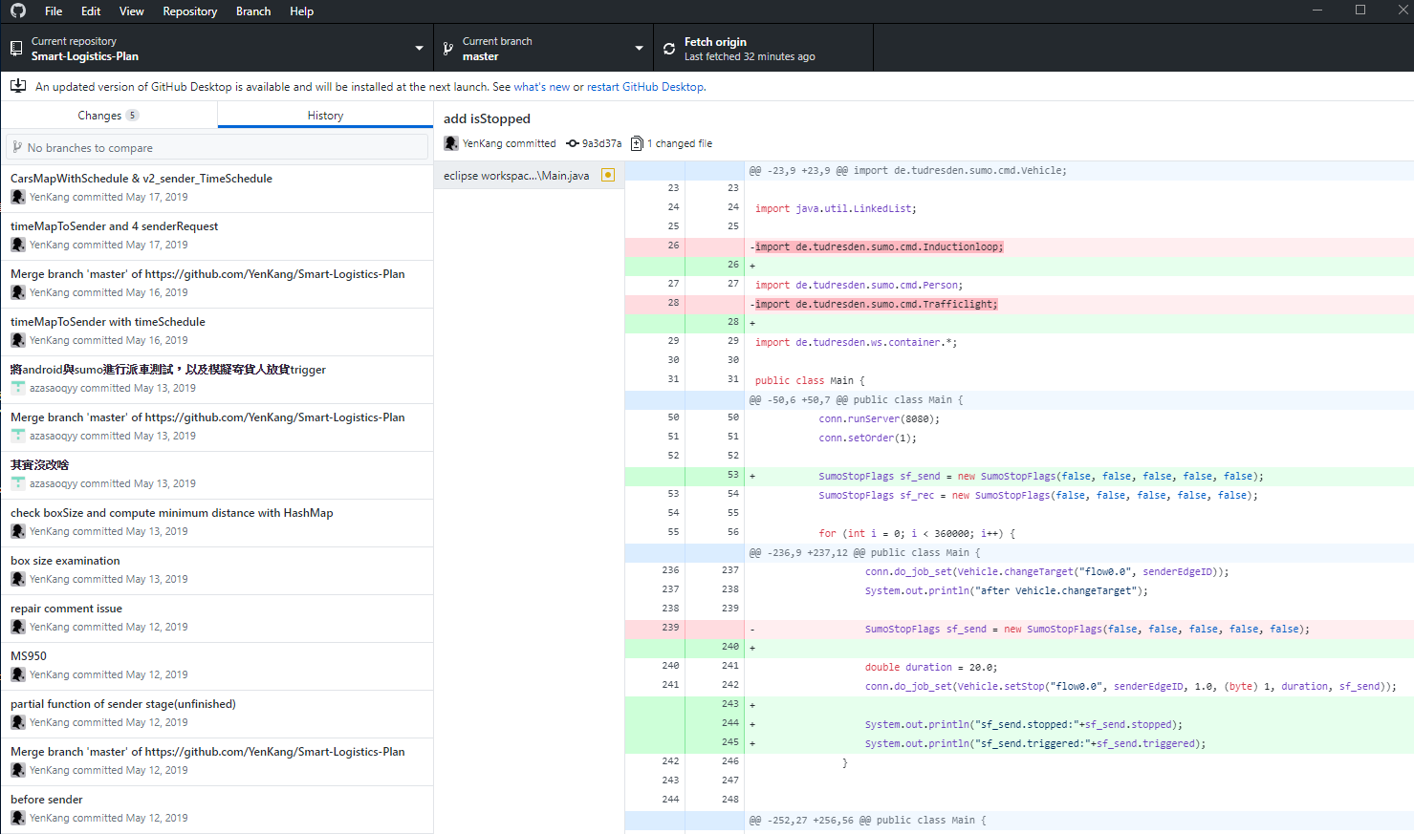
程式碼管理工具- Github
刪除
Box size examination
新增

Slide 8
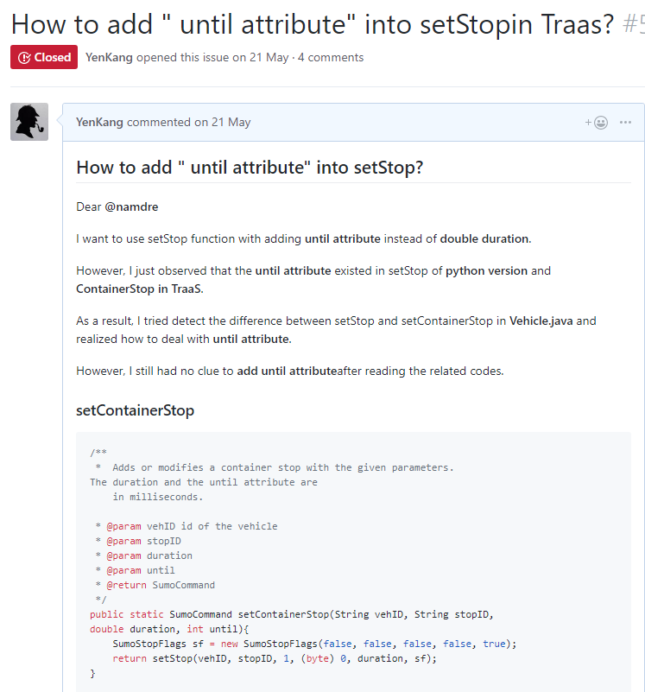
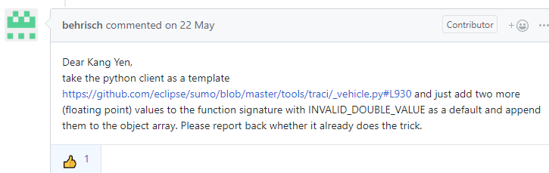
提問 (1)
標題
部分程式碼

Slide 9
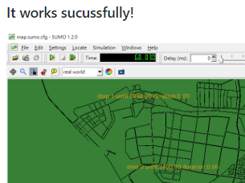
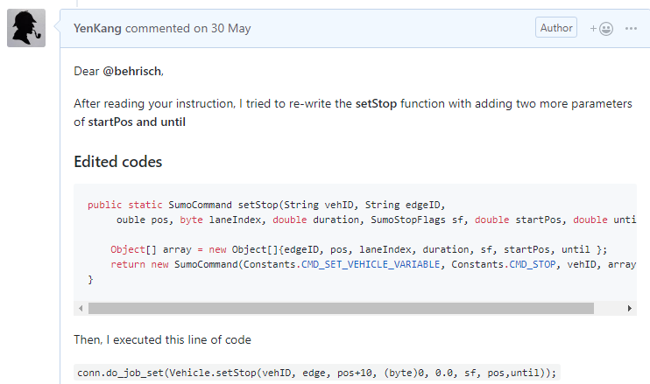
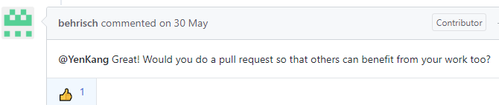
提問 (2)

